Slide 1




NĂM
LUYỆN TẬP CHUNG
(TIẾT 2)

Slide 2


KHỞI ĐỘNG

Slide 3
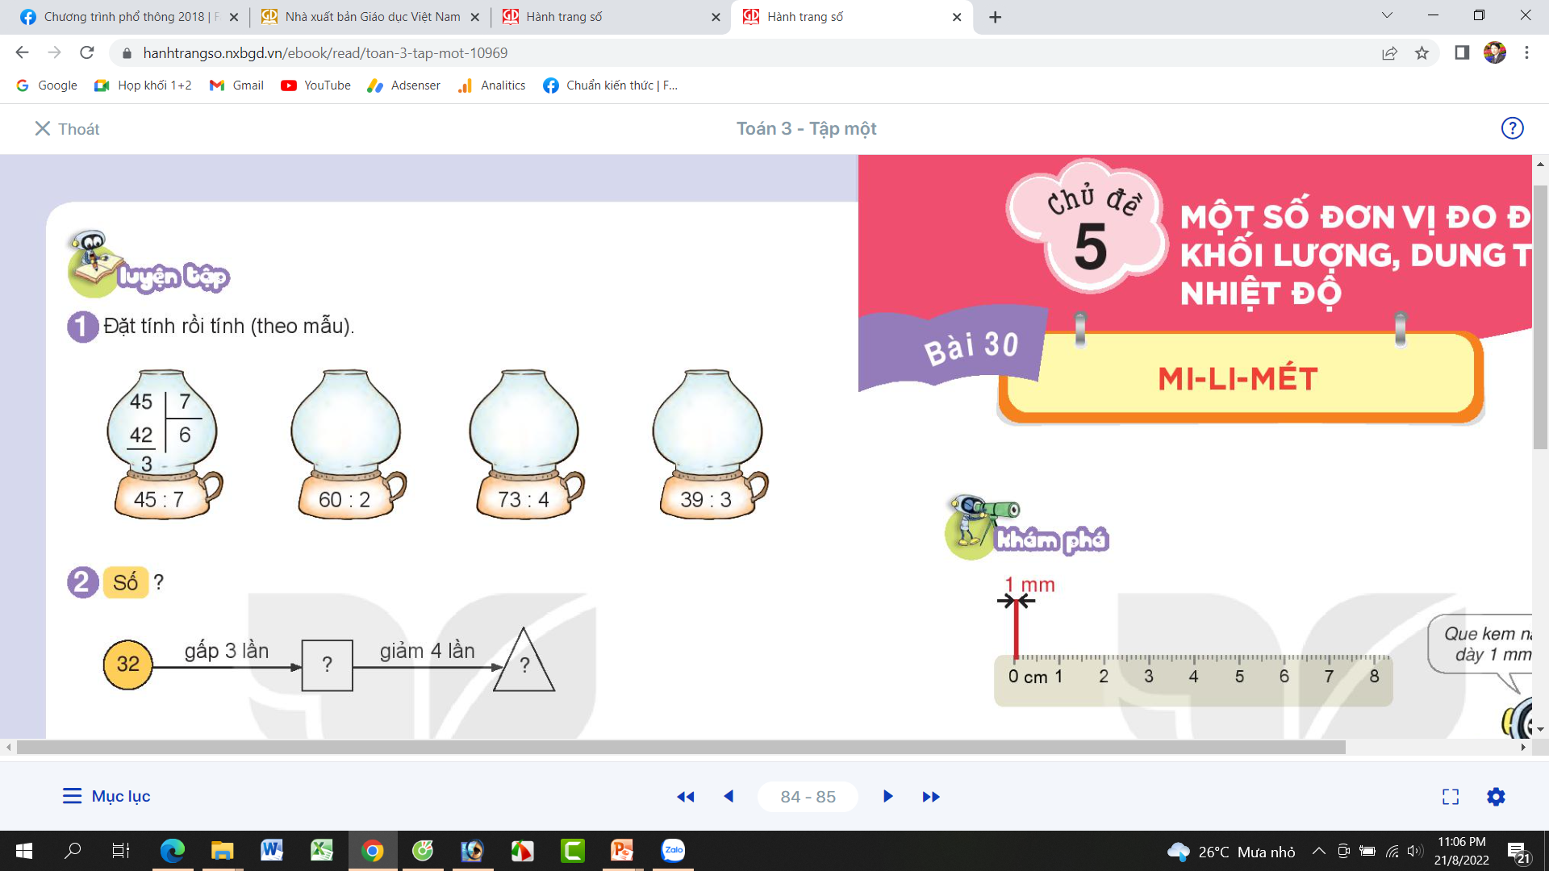
60
2
73
4
39
3
6
4
3
3
8
3
0
0
0
3
3
1
0
9
1
0
32
9
0
1
0

Slide 4
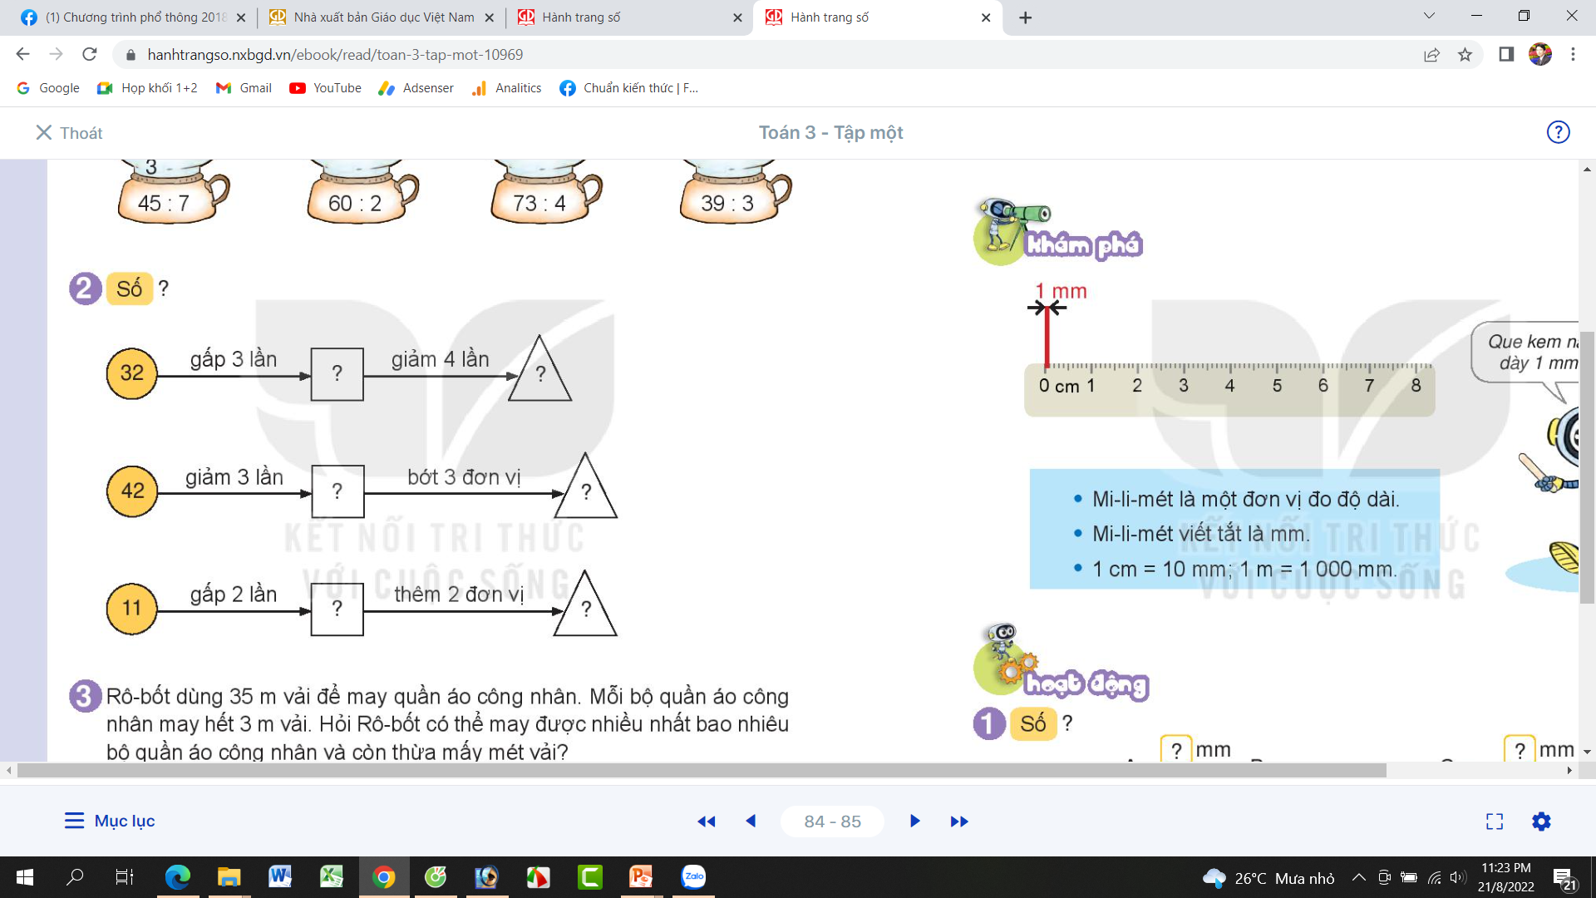
96
24
14
11
22
24

Slide 5
3. Rô – bốt dùng 35 m vải để may quần áo công nhân. Mỗi bộ quần áo công nhân hết 3m vải. Hỏi Rô – bốt có thể may được nhiều nhất bao nhiêu bộ quần áo công nhân và còn thừa mấy mét vải?
Tóm tắt
Bài giải:
3m : 1 bộ
35 : 3 = 11 (dư 2)
Vậy 35m vải có thể may được nhiều nhất 11 bộ quần áo công nhân và còn thừa 2 m vải.
35 m : … bộ ( thừa …m) ?
Đáp số: 11 bộ quần áo, thừa 2 mét vải

Slide 6
4. Trong ngày hội trồng cây, Việt trồng được 5 cây. Số cây Rô – bốt trồng được gấp 3 lần số cây của Việt. Hỏi cả hai bạn trồng được bao nhiêu cây?
Tóm tắt
Bài giải:
5 cây
Rô-bốt trồng được số cây là:
Việt :
? cây
5 x 3 = 15 (cây)
Rô-bốt:
Cả hai bạn trồng được số cây là:
5 + 15 = 20 (cây)
Đáp số: 20 cây

